Slide 1


Slide 2

ستتدربون في هذه الحصة على قراءة فقرة بدقة وسرعة. من يقرأ؟ تابعوا
اختــتام الحــصة
التراكيب
الصرف والتحويل
افتتاح الحصة
تُعَدُّ آسِيا أَكْبَرُ قارّاتِ ﭐلْعالَمِ مَساحَةً، وَتَضُمُّ أَكْثَرَ مِنْ نِصْفِ سُكّانِ ﭐلْأَرْضِ. تَضُمُّ دُوَلاً كَالصّينِ وَﭐلْهِنْدِ وَﭐلْيابانِ. تَتَمَيَّزُ بِتَضاريسَ مُتَنَوِّعَةٍ، فيها جِبالٌ شاهِقَةٌ مِثْلُ ﭐلْهِمالايا، وَصَحارى واسِعَةٌ، وَغاباتٌ كَثيفَةٌ. تَعيشُ فيها شُعوبٌ مُتَعَدِّدَةُ ﭐلثَّقافاتِ وَﭐللُّغاتِ، وَلِكُلِّ بَلَدٍ عاداتُهُ وَتَقاليدُهُ ﭐلْخاصَّةُ. تَشْتَهِرُ آسِيا بِكَوْنِها مَوْطِنَ حَضاراتٍ عَريقَةٍ ساهَمَتْ في تَطَوُّرِ ﭐلْبَشَرِيَّةِ. مِنْ أَهَمِّ إِنْجازاتِها : اِخْتِراعُ ﭐلْوَرَقِ وَﭐلطِّباعَةِ وَﭐلْبارودِ وَﭐلْبوصَلَةِ، وَكانَ لِعُلَمائِها دَوْرٌ كَبيرٌ في مَجالاتِ ﭐلرِّياضِيّاتِ وَﭐلْفَلَكِ وَﭐلطِّبِّ.

Slide 3

الآن سنمر لتحدي الطلاقة. سأسحب 5 بطاقات تحمل أسماء 5 متعلمين. سأنادي على المتعلم الأول ليقرأ النص بطلاقة.
اختــتام الحــصة
التراكيب
الصرف والتحويل
افتتاح الحصة
تَحَدّي ٱلطَّلاقَةِ

Slide 4

أنادي على التلميذ الأول: ..................................
اختــتام الحــصة
التراكيب
الصرف والتحويل
افتتاح الحصة
تُعَدُّ آسِيا أَكْبَرُ قارّاتِ ﭐلْعالَمِ مَساحَةً، وَتَضُمُّ أَكْثَرَ مِنْ نِصْفِ سُكّانِ ﭐلْأَرْضِ. تَضُمُّ دُوَلاً كَالصّينِ وَﭐلْهِنْدِ وَﭐلْيابانِ. تَتَمَيَّزُ بِتَضاريسَ مُتَنَوِّعَةٍ، فيها جِبالٌ شاهِقَةٌ مِثْلُ ﭐلْهِمالايا، وَصَحارى واسِعَةٌ، وَغاباتٌ كَثيفَةٌ. تَعيشُ فيها شُعوبٌ مُتَعَدِّدَةُ ﭐلثَّقافاتِ وَﭐللُّغاتِ، وَلِكُلِّ بَلَدٍ عاداتُهُ وَتَقاليدُهُ ﭐلْخاصَّةُ. تَشْتَهِرُ آسِيا بِكَوْنِها مَوْطِنَ حَضاراتٍ عَريقَةٍ ساهَمَتْ في تَطَوُّرِ ﭐلْبَشَرِيَّةِ. مِنْ أَهَمِّ إِنْجازاتِها : اِخْتِراعُ ﭐلْوَرَقِ وَﭐلطِّباعَةِ وَﭐلْبارودِ وَﭐلْبوصَلَةِ، وَكانَ لِعُلَمائِها دَوْرٌ كَبيرٌ في مَجالاتِ ﭐلرِّياضِيّاتِ وَﭐلْفَلَكِ وَﭐلطِّبِّ.

Slide 5
الفائزون بنجمة الطلاقة هم ...........................................................................
اختــتام الحــصة
التراكيب
الصرف والتحويل
افتتاح الحصة
تَحَدّي ٱلطَّلاقَةِ

Slide 6



ورشة الكتابة ــ
الصرف و التحويل
الفعل الصحيح
المصدر الصريح
ــــ المراجعة والتوليف.

Slide 7
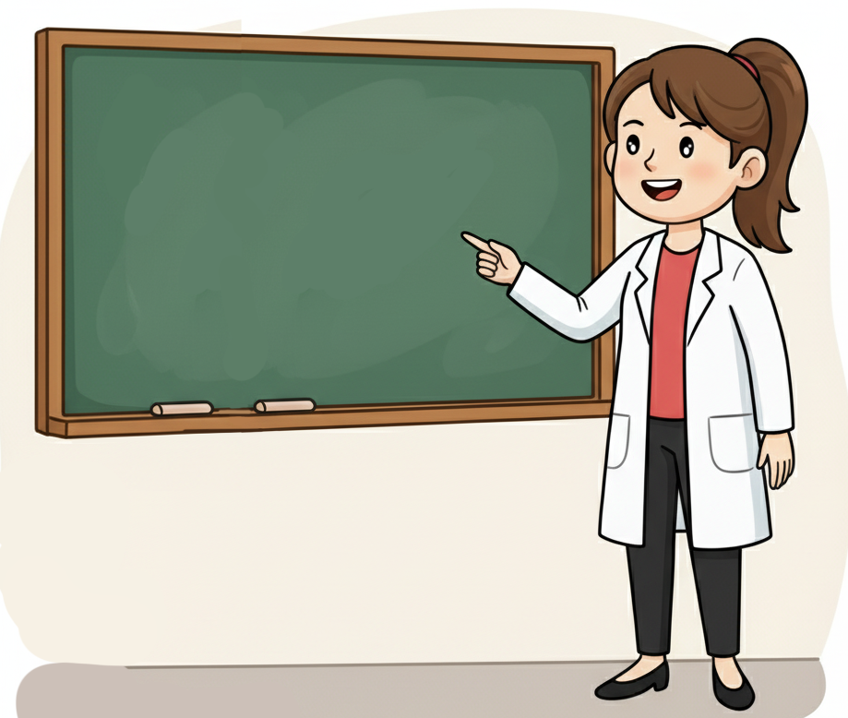
سنتذكر ما تعلمتم حول الفعل الصحيح و المصدر الصريح.
اختــتام الحــصة
التراكيب
الصرف والتحويل
افتتاح الحصة
اَلْفِعْلُ ٱلصَّحيحُ
اَلْمَصْدرُ ٱلصَّريحُ

Slide 8

كيف نميز الفعل الصحيح ؟
اختــتام الحــصة
التراكيب
الصرف والتحويل
افتتاح الحصة
اَلْفِعْلُ ٱلصَّحيحُ

Slide 9
ما أنواع الفعل الصحيح؟ كيف نميز كل نوع ؟ من يعطي مثالا؟
اختــتام الحــصة
التراكيب
الصرف والتحويل
افتتاح الحصة
اَلْفِعْلُ ٱلصَّحيحُ
فِعْلُ ........
فِعْلٌ ........
فِعْلٌ .......

Slide 10

في ثنائيات أنجزوا التمرين التالي على دفاتركم.
اختــتام الحــصة
التراكيب
الصرف والتحويل
افتتاح الحصة
أَسْتَخْرِجُ مِنَ النَّصِّ ما يَلي:
فِعْلٌ صَحيحٌ مَهْموزٌ : .........................................
فِعْلٌ صَحيحٌ مُضَعَّفٌ : .....................................
فِعْلٌ صَحيحٌ سالِمٌ : ..........................................
مَصْدَرٌ صَريحٌ عَلى وَزْنِ :
- فَعالٌ : ................................
- تَفْعيلٌ : ..............................
- اِفْتِعالٌ : ...............................

Slide 11
سأمر بين الصفوف لمساعدتكم.
اختــتام الحــصة
التراكيب
الصرف والتحويل
افتتاح الحصة
أَسْتَخْرِجُ مِنَ النَّصِّ ما يَلي:
فِعْلٌ صَحيحٌ مَهْموزٌ : .........................................
فِعْلٌ صَحيحٌ مُضَعَّفٌ : .....................................
فِعْلٌ صَحيحٌ سالِمٌ : ..........................................
مَصْدَرٌ صَريحٌ عَلى وَزْنِ :
- فَعالٌ : ................................
- تَفْعيلٌ : ..............................
- اِفْتِعالٌ : ...............................

Slide 12
نصحح. من يكتب جوابه على السبورة؟ هل انتم متفقون؟ من له جواب آخر؟
اختــتام الحــصة
التراكيب
الصرف والتحويل
افتتاح الحصة
أَسْتَخْرِجُ مِنَ النَّصِّ ما يَلي:
فِعْلٌ صَحيحٌ مَهْموزٌ : .........................................
فِعْلٌ صَحيحٌ مُضَعَّفٌ : .....................................
فِعْلٌ صَحيحٌ سالِمٌ : ..........................................
مَصْدَرٌ صَريحٌ عَلى وَزْنِ :
- فَعالٌ : ................................
- تَفْعيلٌ : ..............................
- اِفْتِعالٌ : ...............................

Slide 13
إليكم الجواب التالي. صححوا.
اختــتام الحــصة
التراكيب
الصرف والتحويل
افتتاح الحصة
أَسْتَخْرِجُ مِنَ النَّصِّ ما يَلي:
فِعْلٌ صَحيحٌ مَهْموزٌ : أَلِفَتْ.
فِعْلٌ صَحيحٌ مُضَعَّفٌ : تتمُّ.
فِعْلٌ صَحيحٌ سالِمٌ : دَفَعَتْ – يَضْمَنُ – تَحْدُثُ ...
مَصْدَرٌ صَريحٌ عَلى وَزْنِ :
- فَعالٌ : بَقاءٌ.
- تَفْعيلٌ : تَحْسينٌ – تَحْقيقٌ ...
- اِفْتِعالٌ : اِنْتِقالٌ ...

Slide 14
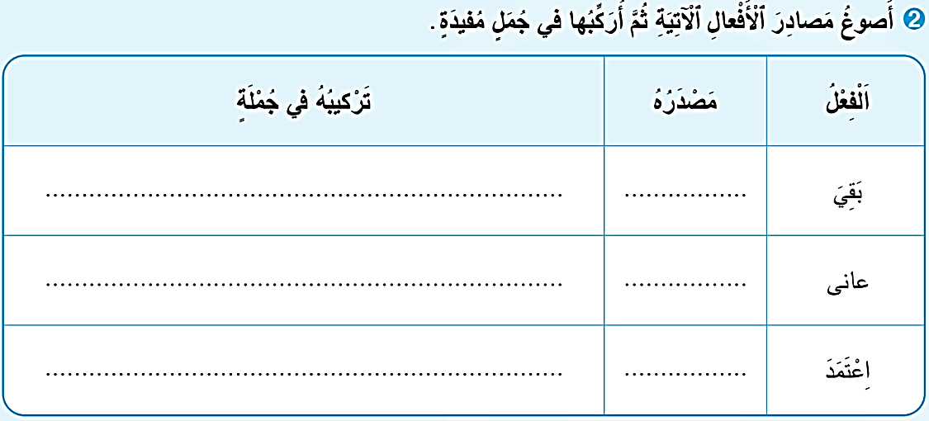
خذوا الصفحة 118 وأنجزوا النشاط التالي. عمل فردي
اختــتام الحــصة
التراكيب
الصرف والتحويل
افتتاح الحصة

Slide 15
سأمر بين الصفوف لمساعدتكم.
اختــتام الحــصة
التراكيب
الصرف والتحويل
افتتاح الحصة

Slide 16
نصحح. من يقرأ جوابه؟ هل أنتم متفقون؟ من يقترح جملة أخرى؟
اختــتام الحــصة
التراكيب
الصرف والتحويل
افتتاح الحصة

Slide 17
نصحح. من يقرأ جوابه؟ هل أنتم متفقون؟ من يقترح جملة أخرى؟
اختــتام الحــصة
التراكيب
الصرف والتحويل
افتتاح الحصة
غَريزَةُ ﭐلْبَقاءِ تَدْفَعُ ﭐلطُّيورَ لِلْهِجْرَةِ.
بَقاءٌ
يَعيشُ بَعْضُ ﭐلْمُهاجِرينَ مُعاناةً بِسَبَبِ ﭐللُّغَةِ.
مُعاناةٌ
اَلْاِعْتِمادُ عَلى ﭐلنَّفْسِ سِرُّ ﭐلنَّجاحِ.
اِعْتِمادٌ

Slide 18
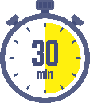

ورشة الكتابة
التراكيب
الجملة الاسمية ــــــ النواسخ الحرفية
الفعل اللازم والفعل المتعدي.
- المراجعة و التوليف

Slide 19
سنشرع الآن في حصة التراكيب. سنتذكر ما درستم عن النواسخ الحرفية و الفعلين اللازم والمتعدي.
اختــتام الحــصة
التراكيب
الصرف والتحويل
افتتاح الحصة
اَلنَّواسِخُ ٱلْحَرْفِيَّةُ
اَلْفِعْلُ ٱللّازِمُ وَٱلْفِعْلُ ٱلْمُتَعدّي.

Slide 20
لنتذكر. ما النواسخ الحرفية التي تعلمتم؟ متى نوظف كل ناسخ؟
اختــتام الحــصة
التراكيب
الصرف والتحويل
افتتاح الحصة
اَلنَّواسِخُ ٱلْفِعْلِيَّةُ
اَلنَّواسِخُ ٱلْحَرْفِيَّةُ

Slide 21
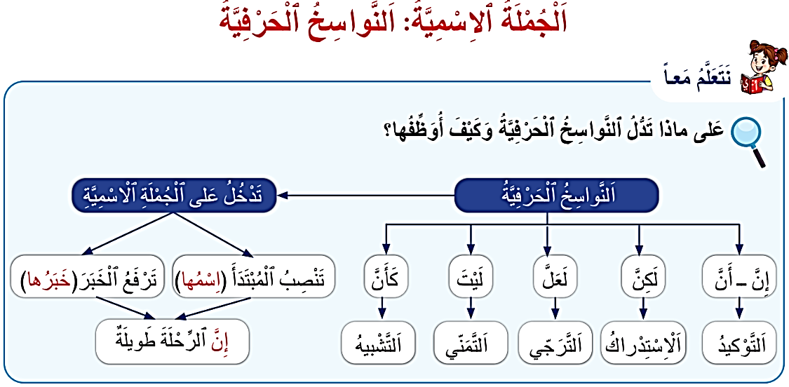
من يقرأ؟
اختــتام الحــصة
التراكيب
الصرف والتحويل
افتتاح الحصة

Slide 22
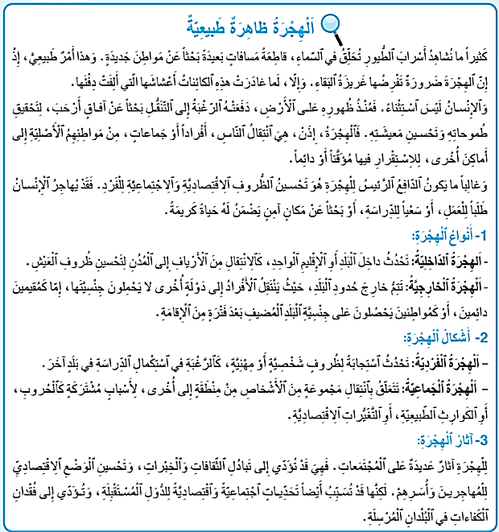
الآن، ابحثوا عن في النص عن جملة تتضمن ناسخا حرفيا. معكم دقيقة (عمل جماعي).
اختــتام الحــصة
التراكيب
الصرف والتحويل
افتتاح الحصة

Slide 23
من يقرأ الجملة؟ ماذا يفيد الناسخ الحرفي "إن"؟ أين اسمه ؟ أين خبره؟
اختــتام الحــصة
التراكيب
الصرف والتحويل
افتتاح الحصة

Slide 24
على دفاتركم. أنجزوا النشاط التالي. عمل فردي
اختــتام الحــصة
التراكيب
الصرف والتحويل
افتتاح الحصة
1. أُدْخِلُ ٱلنّاسِخَ ٱلْحَرْفِيَّ ٱلْمَطْلوبَ عَلى كُلِّ جُمْلَةٍ ٱسْمِيَّةٍ وَأُغَيِّرُ ما يَلْزَمُ:
اَلْهِجْرَةُ طَبيعِيَّةٌ .......................................... (للاستدراك)
اَلطيورُ خائِفَةٌ. ........................................ ( للترجي)
اَلْعَوْدَةُ قَريبَةٌ. .......................................... (التوكيد)
2. أُعْرِبُ ٱلْجُمْلَةَ ٱلتّالِيَةَ: لَيْتَ ٱلطُّيورَ مَحْمِيَّةٌ مِنَ ٱلْأَخْطارِ.
لَيْتَ : ....................................................................................
ٱلطُّيورَ : .................................................................................
مَحْمِيَّةٌ : .................................................................................
مِنَ ٱلْأَخْطارِ : ..........................................................................

Slide 25
سأمر بين الصفوف لمساعدتكم. معكم 10 دقائق للإنجاز.
اختــتام الحــصة
التراكيب
الصرف والتحويل
افتتاح الحصة
1. أُدْخِلُ ٱلنّاسِخَ ٱلْحَرْفِيَّ ٱلْمَطْلوبَ عَلى كُلِّ جُمْلَةٍ ٱسْمِيَّةٍ وَأُغَيِّرُ ما يَلْزَمُ:
اَلْهِجْرَةُ طَبيعِيَّةٌ .......................................... (للاستدراك)
اَلطيورُ خائِفَةٌ. ........................................ ( للترجي)
اَلْعَوْدَةُ قَريبَةٌ. .......................................... (التوكيد)
2. أُعْرِبُ ٱلْجُمْلَةَ ٱلتّالِيَةَ: لَيْتَ ٱلطُّيورَ مَحْمِيَّةٌ مِنَ ٱلْأَخْطارِ.
لَيْتَ : ....................................................................................
ٱلطُّيورَ : .................................................................................
مَحْمِيَّةٌ : .................................................................................
مِنَ ٱلْأَخْطارِ : ..........................................................................

Slide 26
لنصحح السؤال الأول. من يقرأ جوابه؟ هل انتم متفقون ؟
اختــتام الحــصة
التراكيب
الصرف والتحويل
افتتاح الحصة
1. أُدْخِلُ ٱلنّاسِخَ ٱلْحَرْفِيَّ ٱلْمَطْلوبَ عَلى كُلِّ جُمْلَةٍ ٱسْمِيَّةٍ وَأُغَيِّرُ ما يَلْزَمُ:
اَلْهِجْرَةُ طَبيعِيَّةٌ .......................................... (للاستدراك)
اَلطيورُ خائِفَةٌ. ........................................ ( للترجي)
اَلْعَوْدَةُ قَريبَةٌ. .......................................... (التوكيد)

Slide 27
صححوا.
اختــتام الحــصة
التراكيب
الصرف والتحويل
افتتاح الحصة
1. أُدْخِلُ ٱلنّاسِخَ ٱلْحَرْفِيَّ ٱلْمَطْلوبَ عَلى كُلِّ جُمْلَةٍ ٱسْمِيَّةٍ وَأُغَيِّرُ ما يَلْزَمُ:
لَكِنَّ ٱلْهِجْرَةَ طَبيعِيَّــــةٌ. (للاستدراك)
لَعَلَّ ٱلطيورَ خائِفَـــةٌ. ( للترجي)
إنَّ ٱلْعَوْدَةَ قَريبَـــــةٌ. (التوكيد)

Slide 28
لنصحح السؤال الثاني. من يقرأ جوابه؟ هل انتم متفقون ؟
اختــتام الحــصة
التراكيب
الصرف والتحويل
افتتاح الحصة
2. أُعْرِبُ ٱلْجُمْلَةَ ٱلتّالِيَةَ: لَيْتَ ٱلطُّيورَ مَحْمِيَّةٌ مِنَ ٱلْأَخْطارِ.
لَيْتَ : ....................................................................................
ٱلطُّيورَ : .................................................................................
مَحْمِيَّةٌ : .................................................................................
مِنَ ٱلْأَخْطارِ : ..........................................................................

Slide 29
صححوا.
اختــتام الحــصة
التراكيب
الصرف والتحويل
افتتاح الحصة
2. أُعْرِبُ ٱلْجُمْلَةَ ٱلتّالِيَةَ: لَيْتَ ٱلطُّيورَ مَحْمِيَّةٌ مِنَ ٱلْأَخْطارِ.
لَيْتَ : حَرْفُ نَصْبٍ وَتَرَجّي، مَبْنِيٌّ عَلى ٱلْفَتْحِ.
ٱلطُّيورَ : اِسْمُ لَيْتَ مَنْصوبٌ وَعَلامَةُ نَصْبِهِ ٱلْفَتْحَةُ ٱلظّاهِرَةُ عَلى آخِرِهِ.
مَحْمِيَّةٌ : خَبَرُ لَيْتَ مَرْفوعٌ وَعَلامَةُ رَفْعِهِ ٱلضَّمَّةُ ٱلظّاهِرَةِ عَلى آخِرِهِ.
مِنَ ٱلْأَخْطارِ : مِنْ حَرْفُ جَرٍّ، الْأَخْطارِ: اِسْمٌ مَجْرورٌ وَعلامَةِ جَرِّهِ ٱلْكَسْرَةُ ٱلظّاهِرَةِ عَلى آخِرِهِ.

Slide 30
لنتذكر الآن الفعل اللازم و الفعل المتعدي.
اختــتام الحــصة
التراكيب
الصرف والتحويل
افتتاح الحصة
اَلْفِعْلُ ٱلْمُتَعَدّي
اَلْفِعْلُ ٱللّازمُ

Slide 31
ما الذي يميز الفعل اللازم؟ من منكم يقترح جملة تتضمن فعلا لازما؟
اختــتام الحــصة
التراكيب
الصرف والتحويل
افتتاح الحصة
اَلْفِعْلُ ٱللّازمُ

Slide 32
ما الذي يميز الفعل المتعدي؟ من منكم يقترح جملة تتضمن فعلا متعديا؟
اختــتام الحــصة
التراكيب
الصرف والتحويل
افتتاح الحصة
اَلْفِعْلُ ٱلْمُتَعَدّي

Slide 33
أنجزوا النشاط التالي على دفاتركم.
اختــتام الحــصة
التراكيب
الصرف والتحويل
افتتاح الحصة
أَكْتُبُ جُمَلاً مُناسِبَةً لِلتَّرْسيماتِ التَّالِيَةِ:
جارٌّ وَ مَجْرورٌ | فاعِلٌ | فِعْلٌ لازِمٌ
.............. | ............... | ...........
فاعِلٌ | فِعْلٌ لازِمٌ
............... | ...........
مَفْعولٌ بِهِ | فاعِلٌ | فِعْلٌ مُتَعَدٍ
............... | ............... | ...........

Slide 34
سأمر بين الصفوف لمساعدتكم.
اختــتام الحــصة
التراكيب
الصرف والتحويل
افتتاح الحصة
أَكْتُبُ جُمَلاً مُناسِبَةً لِلتَّرْسيماتِ التَّالِيَةِ:
جارٌّ وَ مَجْرورٌ | فاعِلٌ | فِعْلٌ لازِمٌ
.............. | ............... | ...........
فاعِلٌ | فِعْلٌ لازِمٌ
............... | ...........
مَفْعولٌ بِهِ | فاعِلٌ | فِعْلٌ مُتَعَدٍ
............... | ............... | ...........

Slide 35
نصحح. من يقرأ جوابه؟ هل أنتم متفقون؟ سأسجل بعض الجمل على السبورة كي تكتبوها على دفاتركم.
اختــتام الحــصة
التراكيب
الصرف والتحويل
افتتاح الحصة
أَكْتُبُ جُمَلاً مُناسِبَةً لِلتَّرْسيماتِ التَّالِيَةِ:
جارٌّ وَ مَجْرورٌ | فاعِلٌ | فِعْلٌ لازِمٌ
.............. | ............... | ...........
فاعِلٌ | فِعْلٌ لازِمٌ
............... | ...........
مَفْعولٌ بِهِ | فاعِلٌ | فِعْلٌ مُتَعَدٍ
............... | ............... | ...........

Slide 36
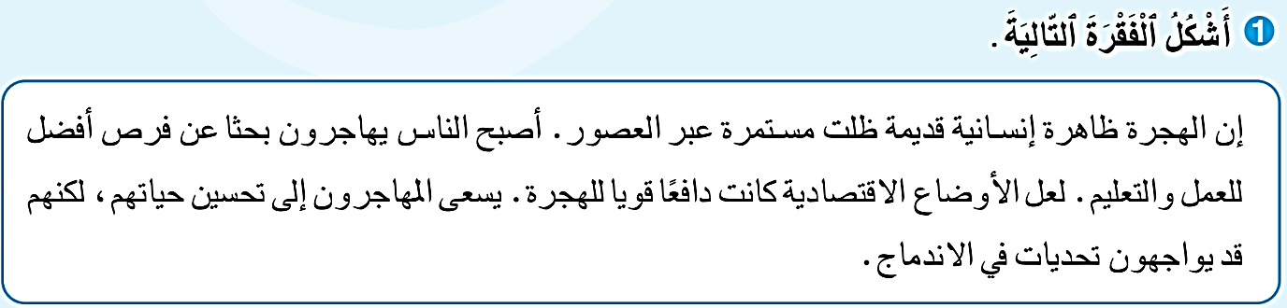
الآن، سنبحث في النص عن جمل .
اختــتام الحــصة
التراكيب
الصرف والتحويل
افتتاح الحصة

Slide 37
الآن، أنجزوا نشاط الشكل على كراساتكم. عمل فردي.
اختــتام الحــصة
التراكيب
الصرف والتحويل
افتتاح الحصة

Slide 38
سأمر بين الصفوف لمساعدتكم.
اختــتام الحــصة
التراكيب
الصرف والتحويل
افتتاح الحصة

Slide 39
لنصحح.
اختــتام الحــصة
التراكيب
الصرف والتحويل
افتتاح الحصة

Slide 40
صححوا.
اختــتام الحــصة
التراكيب
الصرف والتحويل
افتتاح الحصة
إِنَّ ﭐلْهِجْرَةَ ظاهِرَةٌ إِنْسانِيَّةٌ قَديمَةٌ ظَلَّتْ مُسْتَمِرَّةً عَبْرَ ﭐلْعُصورِ. أَصْبَحَ ﭐلنّاسُ يُهاجِرونَ بَحْثاً عَنْ فُرَصٍ أَفْضَلَ لِلْعَمَلِ وَﭐلتَّعْليمِ. لَعَلَّ ﭐلْأَوْضاعَ ﭐلْاِقْتِصادِيَّةَ كانَتْ دافِعاً قَوِيّاً لِلهِجْرَةِ. يَسْعى ﭐلْمُهاجِرونَ إِلى تَحْسينِ حَياتِهِمْ، لَكِنَّهُمْ قَدْ يُواجِهونَ تَحَدِّياتٍ في ﭐلْاِنْدِماجِ.

Slide 41

اختتام الحصة
اختتام الحصة
ماذا تعلمتم اليوم؟

Slide 42
اختــتام الحــصة
التراكيب
الصرف والتحويل
افتتاح الحصة
من يذكرنا بأزمنة الفعل و أنواع الفعل المعتل التي تعلمنا؟
اَلنَّواسِخُ ٱلْحَرْفِيَّةُ

Slide 43
اختــتام الحــصة
ورشة الكتابة
ورشة القراءة
افتتاح الحصة
من يذكرنا بأحوال الخبر و النواسخ الفعلية التي تعلمنا؟
اَلْفِعْلُ ٱللازِمُ
وَٱلْفِعْلُ ٱلْمُتَعَدّي

Slide 44
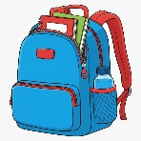


إلى اللقاء في الحصة المقبلة.
اختــتام الحــصة
التراكيب
الصرف والتحويل
افتتاح الحصة

Slide 45

بناء على إنجازات المتعلمين خلال الممارسة المستقلة
ما تقديرك لنسبة التحكم في هدف الدرس؟
تسجل النسبة على صفحة اليوم من مذكرة الأستاذ.

